Slide 1
Вместе играем, падежи изучаем
ГУО «Средняя школа № 2 г. Докшицы»
Учитель- дефектолог
Корнилович Татьяна Леонидовна

Slide 2
Цель: изучение темы склонение имен существительных с детьми с дисграфией на коррекционных занятиях в пункте коррекционно-педагогической помощи.

Slide 3
Что такое падеж?
Изменение имен существительных
по вопросам называется –
изменением по падежам,
или склонением.
В русском языке 6 падежей.

Slide 4
Падежи | Вопросы | Примеры
Именительный (И. п.) | (есть) Кто? Что? | У меня есть лиса, щенок, плот.
Родительный (Р. п.) | (нет) Кого? Чего? | У меня нет лисы, щенка плота.
Дательный (Д. п.) | (дать) Кому? Чему? | Я даю лисе, щенку, плоту.
Винительный (В. п.) | (вижу) Кого? Что? | Я вижу лису, щенка, плот.
Творительный (Т. п.) | (доволен) Кем? Чем? | Я доволен лисой, щенком, плотом.
Предложный (П. п.) | (говорить) О ком? О чем? | Я говорю о лисе, о щенке, о плоте.

Slide 5
Падежи
Именительный падеж
Родительный падеж
Дательный падеж
Винительный падеж
Творительный падеж
Предложный падеж
Предлоги и падежи

Slide 6
Именительный падеж Кто? Что?
Существительное в именительном падеже в предложении всегда является подлежащим и подчеркивается одной чертой.
(кто?) Князь (И. п.) для белочки потом выстроил хрустальный дом.
(что?) Ветер (И. п.) по морю гуляет и кораблик подгоняет.

Slide 7
Найди про что говорится в предложении . Определи падеж этих слов.
Весеннее солнце пробудило от зимнего сна муравьев. Ожил огромный муравейник. Муравьишки выбрались из зимних квартир. Они стали чинить своё жильё. Мураши носили веточки, сучья, сухую хвою. Рыжие муравьи истребляют лесных вредителей. Они помогают нам сохранить леса.

Slide 8
Проверь себя
Весеннее (что?) солнце (И. п.) пробудило от зимнего сна муравьев. Ожил огромный (что?) муравейник (И. п.). (кто?) Муравьишки (И. п.) выбрались из зимних квартир. (кто?) Они (И. п.) стали чинить своё жильё. (кто?) Мураши (И. п.) носили веточки, сучья, сухую хвою. Рыжие (кто?) муравьи (И. п.) истребляют лесных вредителей. (кто?) Они (И. п.) помогают нам сохранить леса.
Найди и выпиши однокоренные слова.
Муравьев, муравейник, муравьишки, мураши, муравьи

Slide 9
Родительный падеж Кого? Чего?
Что из чего? Дополни предложение
Носки связаны из
Стол изготовлен из
Стакан сделан из
Сапоги сшиты из
Коньки сделаны из
Шубка сшита из
стекла
стали
дерева
меха
шерсти
кожи

Slide 10
Замени словосочетание по образцу
Костяная ручка – ручка из кости
Кирпичный дом, глиняный кувшин, снежная баба, серебряное кольцо, деревянная ложка, чугунная плита, фарфоровая ваза, фанерная дверца, стальное перо, кожаный ремень, шерстяной шарф, шёлковая ткань.

Slide 11
У кого какие детёныши?
Котёнок у …
Щенок у …
Мышата у …
Зайчата у …
Цыплята у…
Утята у …
Козлёнок у …
Поросенок у …
Ягнёнок у …
Теленок у…
Бельчата у…
Лисята у…
Волчата у …
Медвежата у…
Гусята у…
Совята у…
Галчата у…
Скворчата у…
Крольчата у …
Индюшата у …
Ежата у…

Slide 12
Раскрой скобки в предложении
Выпей стакан (кисель).
Добавь ложку (масло).
Налей чашку (молоко).
Отрежь ломтик (хлеб).
Набери бидон (малина).
Возьми кусок (пирог).
Принеси ведро (вода).
Положи ложку (мёд).
Набери корзину (грибы).
Купи два метра (лента).
Это плащ моей (мама).
Я рассыпал краски (сестра).
Я поднял шарф (дедушка).
На стуле портфель (брат).
Я слышал голос (бабушка)
Я взял инструменты (папа).

Slide 13
Закончи предложение ответив на вопросы кого? чего?
Гусь больше (утка). Верёвка крепче (шнурок). Муха меньше (жук). Волос тоньше (нитка). Горы выше (холмы). Ручей мельче (река). Солнце ярче (луна). Тыква крупнее (дыня).
Дай обратные сопоставления:
Утка меньше …
Шнурок слабее…
Жук больше…
Нитка толще…
Холмы ниже…
Река глубже…
Луна бледнее…
Дыня меньше…

Slide 14
Дательный падеж Кому? Чему?
Кому какой инструмент нужен
Иголка, нитки
Скальпель, бинт
Кисточка, палитра
Малярная кисть, валик
Рубанок, топор
Паяльник, отвертка
Пила, топор
Метла, лопата
маляру
электрику
врачу
лесорубу
портнихе
дворнику
художнику
столяру

Slide 15
Музыкальное задание
Кому какой инструмент нужен?
Арфа нужна барабанщику
Гитара нужна трубачу
Скрипка нужна баянисту
Гармонь нужна арфисту
Барабан нужен гитаристу
Балалайка нужна скрипачу
Труба нужна гармонисту
Баян нужен балалаечнику

Slide 16
Закончи предложения изменяя слова
Расскажи сказку сестрёнке.
Дай морковку кролику.
Почитай книгу бабушке.
Дай лекарство дедушке.
Отдай книгу Вите.
Нарисуй картинку братишке.
Помоги Анне Николаевне.
Сделай клетку кролику.
сестренка
кролик
бабушка
дедушка
Витя
братишка
Анна Николаевна
кролик

Slide 17
Закончи предложения изменяя слова в скобках
Завяжи бант (сестра). Охотник подкрался к (нора). Мы шли по (тропа). Семья приехала к (море). Бабушка идет к (врач). Расскажи сказку (малыш). Трактор едет по (поле). Я подал указку (учитель). Мы показали фотографии (гость).

Slide 18
Винительный падеж Кого? Что?
Продолжи предложение
Пчеловод разводит (кого?)
Рыболов ловит (кого?)
Лесоруб рубит (что?)
Цветовод разводит (что?)
Сталевар варит (что?)
Землекоп копает (что?)
Свинопас пасёт (кого?)
Скотовод выращивает (кого?)

Slide 19
Составь словосочетания, подобрав слова отвечающие на вопросы Кого? Что?
Мыл…
Варил…
Застегнул…
Полил…
Купил…
Ловил…
Заметил…
Запомнил…
Забыл…
Убрал…
Люблю играть в …
Люблю ходить в …
Люблю смотреть на…
Залез на…

Slide 20
Отгадай загадку.
Мудрец в нём видел мудреца,
глупец – глупца,
баран – барана,
овцу в нём видела овца,
и обезьяну – обезьяна.
Но вот подвели к нему Федю Баратова,
и Федя неряху увидел лохматого.
Зеркало
Найди слова которые отвечают на вопрос Кого? Что?

Slide 21
Спиши предложения изменяя слова в скобках по вопросам Кого? Что?
Мама шила (юбка). Дети ловят (бабочка). Мы получили (телеграмма). Ученик потерял (закладка). Бабушка напоила (телёнок). Наседка зовёт (цыплята). Кот слизал (сметана). Мы увидели большую (толпа). Лось вышел на (поляна). Я узнал нашего (щенок). Лесник вошёл в свою (избушка). Я выронил свою (корзина) и рассыпал всю (черника).

Slide 22
Творительный падеж Кем? Чем?
Продолжи словосочетание
ПИШУ (чем?)
РИСУЮ (чем?)
РЕЖУ (чем?)
ГОРЖУСЬ (кем?)
СГРЕБАЮ (чем?)
ВЯЖУ (чем?)
ШЬЮ (чем?)
ДОВОЛЕН (кем?)

Slide 23
Продолжи фразу кто?,(что?) с чем
Каша с …
чай с …
ваза с …
корзина с …
кувшин с …
ведро с …
катушка с …
суп с …
косичка с …
иголка с …
баранки с …
лыжи с …
коробка с ...
пальто с …
книга с …
Индюшка с …
кошка с …
собака с …
корова с …
лиса с …
волчица с …
медведица с …
утка с …
наседка с
мама и папа с …
бабушка и дедушка с …

Slide 24
Измени правильно слова. Отгадай загадку
И за горкой, и под горкой,
Под березой и под ёлкой
Хороводами и в ряд
В шляпах молодцы стоят.
горка
горка
берёза
ёлка
Грибы

Slide 25
Закончи предложения отвечая на вопросы
Маляр красит (что? чем?) … … .
Столяр строгает (что? чем?) … … .
Рита рисует (что? чем?) … … .
Зина режет (что? чем?) … … .
Дворник подметает (что? чем?) … … .
Лена машет (кому? чем?) … … .
Папа грозит (кому? чем?) … … .
Толя рисует (что? кому? чем?)… … … .
Врач смазывает (кому? что? чем?) … … … .
Бабушка вяжет (кому? что? чем?) … … … .

Slide 26
Составь из слов предложение
Дорожки, посыпать, снег.
Улица, освещать, фонарь.
Крыша, крыть, железо.
Волосы, мыть, шампунь.
Трава, косить, косилка.
Пруд, затянуть, тонкий, лёд.
Дорожки, посыпать гравий.
Ёлку, наряжать, ёлочные игрушки.
Руки, мыть, туалетное, мыло.
Дорожки посыпало снегом.
Улица освещается фонарём.
Крыша накрыта железом.
Волосы моют шампунем.
Трава косится косилкой.
Пруд затянулся тонким льдом.
Дорожки посыпают гравием.
Ёлку наряжают ёлочными игрушками.
Руки моют туалетным мылом.

Slide 27
Предложный падеж О ком? О чём?
Кто как передвигается
По воде По суше По воздуху
Слова для справок: лошадь, самолёт, лодка, катер, автобус, ракета, верблюд, человек, пароход, плот, самокат, трамвай, дирижабль.

Slide 28
Сгруппируй предметы по месту их произрастания
Ягоды
Грибы
Клюква
Яблоня
Малина
Орехи
Ромашки
Багульник
Полевой колокольчик
Роза
Васильки
В саду
В поле
В лесу
На болоте

Slide 29
Сгруппируй предметы по месту их произрастания
Ягоды
Грибы
Клюква
Яблоня
Малина
Орехи
Ромашки
Багульник
Полевой колокольчик
Роза
Васильки
В саду
В поле
В лесу
На болоте

Slide 30
Сгруппируй предметы по месту их произрастания
Ягоды
Грибы
Клюква
Яблоня
Малина
Орехи
Ромашки
Багульник
Полевой колокольчик
Роза
Васильки
В саду
В поле
В лесу
На болоте

Slide 31
Сгруппируй предметы по месту их произрастания
Ягоды
Грибы
Клюква
Яблоня
Малина
Орехи
Ромашки
Багульник
Полевой колокольчик
Роза
Васильки
В саду
В поле
В лесу
На болоте

Slide 32
Сгруппируй предметы по месту их произрастания
Ягоды
Грибы
Клюква
Яблоня
Малина
Орехи
Ромашки
Багульник
Полевой колокольчик
Роза
Васильки
В саду
В поле
В лесу
На болоте

Slide 33
Добавь подходящие по смыслу слова.
Спорить (о чём?) …,
говорить (о ком?) …,
ехать (на чём?) …,
скучать (о ком?) …,
вспоминать (о чём?)…,
жалеть (о чём?) …,
узнать (о чём?)…,
забыть (о чём?)… .

Slide 34
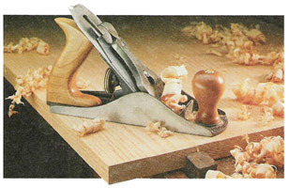
Рубанок

Slide 35
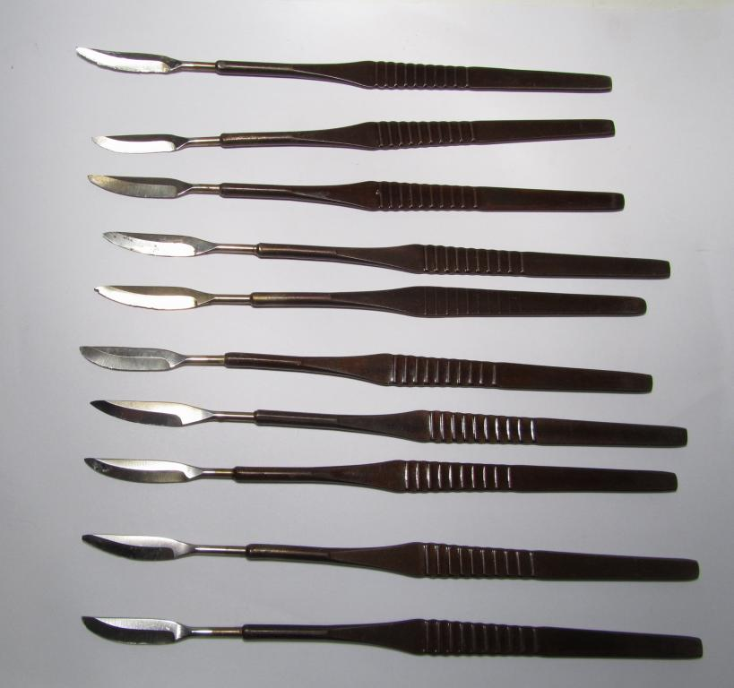
Скальпель

Slide 36
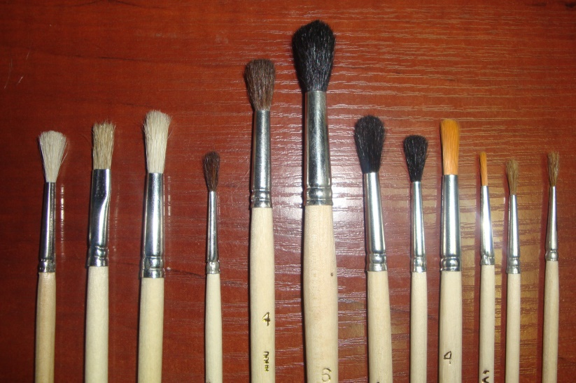
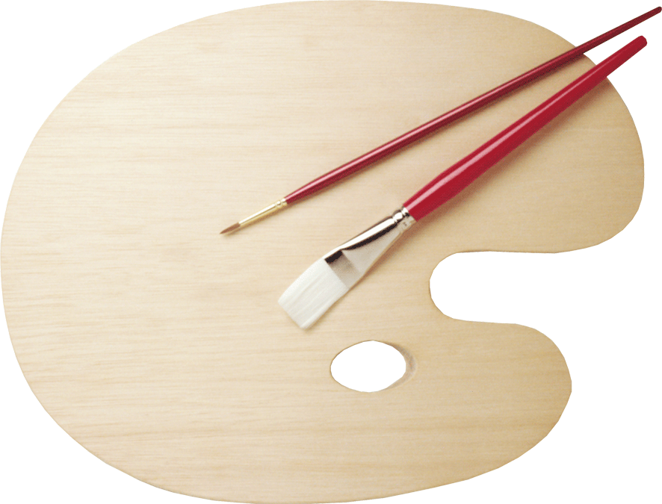
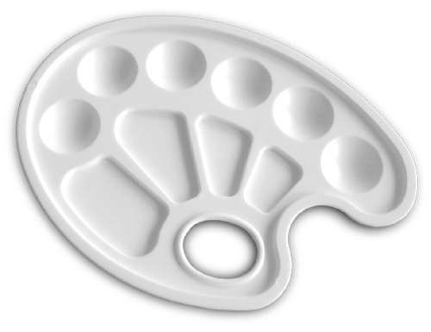
Кисточка и палитра

Slide 37
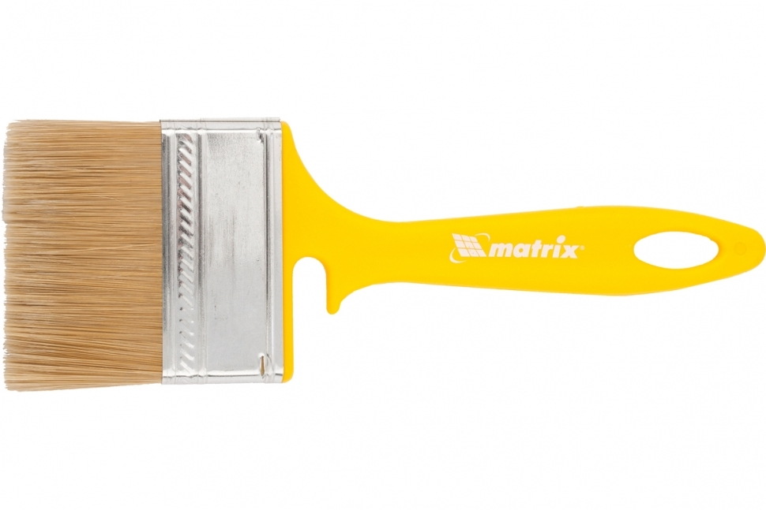
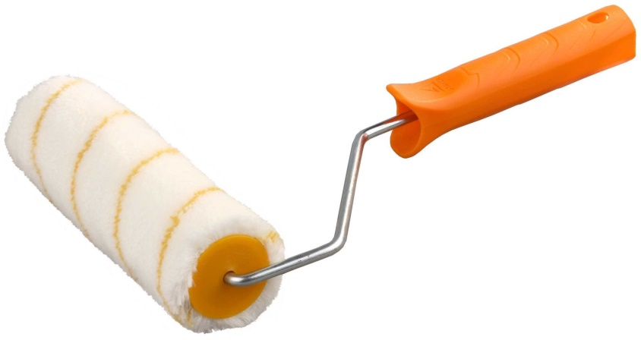
Малярная кисть и валик

Slide 38
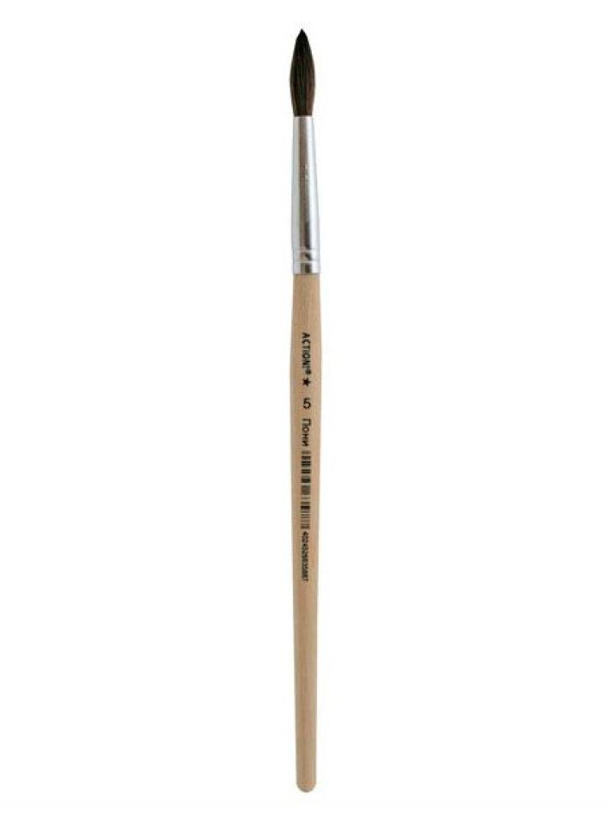
Сравни
Кисточка
Малярная кисть

Slide 39
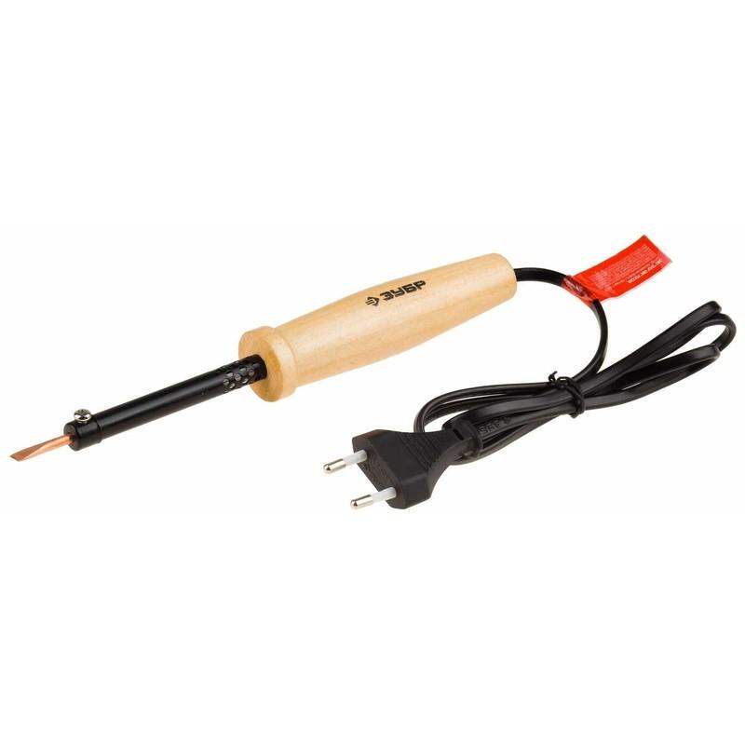
Паяльник

Slide 40
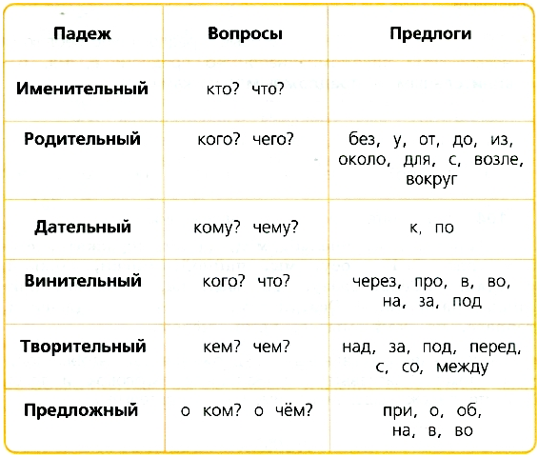

Slide 41
Использованная литература:
А.Н. Ефименкова «Коррекция устной и письменной речи учащихся начальных классов, - М., 1991.
Интернет ресурсы:
http://allforchildren.ru
http://childpictures.ru

